Slide 1
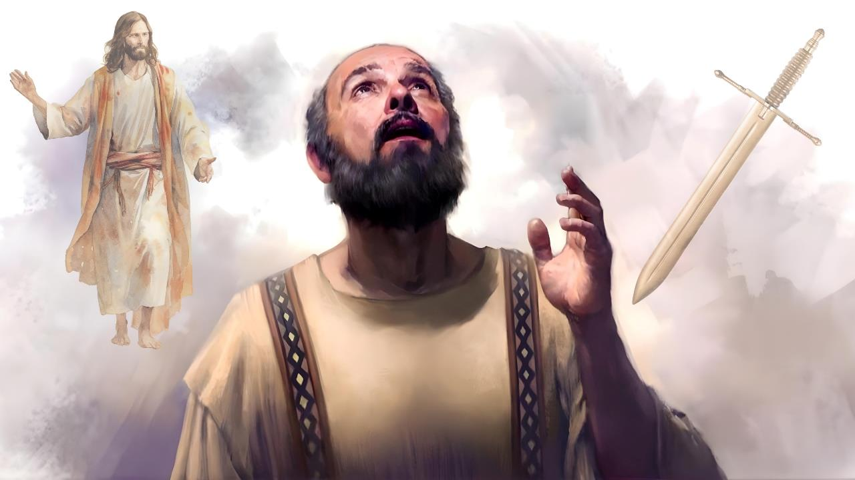
ŽIVOT I SMRT
3 pouka. za 17. januar 2026.

Slide 2

„Meni
je život Hristos,
a smrt
dobitak.“
Filipljanima 1,21​.

Slide 3


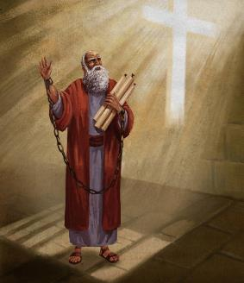


Pavle je čekao da mu sudi nemilosrdni Neron. Njegova budućnost više je zavisila od Cezarovog raspoloženja nego od pravde.
Ali znao je da njegova sudbina nije stvarno u Neronovim rukama, već u Božjim. Zato je bio siguran da će, molitvama koje su se za njega prinosile u crkvama biti oslobođen.
Međutim, ako je njegova smrt trebala koristiti evanđelju (kao što je bilo njegovo zatočeništvo), bio je spreman da da svoj život za Hrista.
Živeti za Hrista ili umreti za Hrista?
  Hristos uzvišen u Pavlu (Filipljanima 1,10-20, 25-26)
  Živeti ili umreti za Hrista (Filipljanima 1,21-22)
  Pavlova dihotomija (Filipljanima 1,23-24)
Šta znači živeti za Hrista?
  Ponašati se dostojno evanđelja (Filipljanima 1,27a)
  Boriti se ujedinjeno za evanđelje (Filipljanima 1,27b-30)

Slide 4

ŽIVETI ZA HRISTA ILI UMRETI ZA HRISTA?

Slide 5



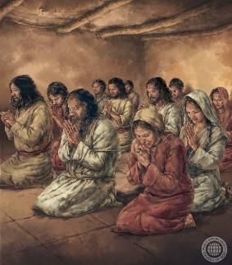
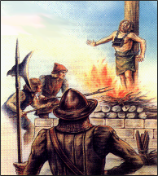
HRISTOS UZVIŠEN U PAVLU
„kao što čekam i nadam se da se ni u čemu neću postideti, nego da će se, kao svagda tako i sad, Hristos sa svakom slobodom proslaviti na telu mome, bilo životom ili smrću.“ (Filipljanima 1,20)
Pavle je bio radostan zbog patnji koje je podneo, a koje su bile brojne (Kol 1,24a; 2 Kor 11,23-27). Naravno, nije se radovao samoj patnji, već razlozima zbog kojih je podneo teškoće, a jedan od njih bila je korist koju je to donelo Hristovoj crkvi (Kol 1,24b; 2 Kor 11,28).
Oponašajući Isusa u njegovoj patnji - pa čak i u njegovoj smrti - Hristos je bio uzvišen u Pavlu (Fil 1,20).
U svojoj poslanici Filipljanima, Pavle jasno daje do znanja da za sada nije očekivao da će uzvisiti Isusa svojom smrću, već se nadao, kroz molitve crkve i delovanje Duha Svetoga, da će biti oslobođen i nastaviti da služiti Hristu svojim životom (Fil 1,19. 25-26).
Zbog zla koje prevladava u našem svetu, život kakav je Hristos živeo često uključuje patnju poput Hristove patnje, a u nekim slučajevima i smrt poput Hristove smrti (2 Tim 3,12).

Slide 6



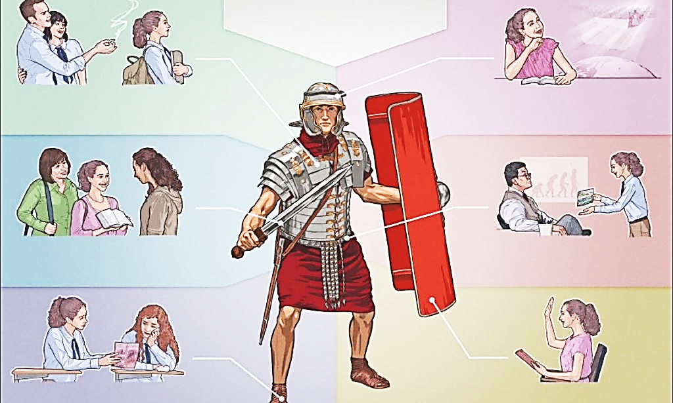

ŽIVETI ILI UMRETI ZA HRISTA
„Jer je meni život Hristos, a smrt dobitak.“ (Filipljanima 1,21)
Koren sve patnje leži u kosmičkoj bici koja se danas vodi između dobra i zla, između Hrista i sotone.
Ovo je duhovni rat koji mora da se vodi duhovnim oružjem. Sledbenici neprijatelja koriste protiv hrišćana oružje koje nije doz-voljeno (laži, kritika, pritisak vršnjaka itd).
Ali mi koristimo oružje poput istine i pravde (2 Kor 6,4-7). Moćno oružje „ da rušimo utvrde “ (2 Kor 10,3-5).
Ali šta se događa kada u bici rezultat bude smrt pravednika? Prema Pavlu, to donosi dobitak za nas (Fil 1,21).
Za one od nas koji su verni Hristu, smrt nas stavlja izvan dohvata neprijatelja i oslobađa nas svake nevolje (Priče 14,32; Isa 57,1).

Slide 7



PAVLOVA DIHOTOMIJA
„ Jer sam pritisnut s obe strane: imam želju umreti i biti s Hristom, što bi bilo mnogo bolje. Ali ostati u telu, potrebnije je zbog vas.“ (Filipljanima 1,23-24)
Iako nije mogao da donese odluku, Pavle je rastrgan između dve mogućnosti (Fil. 1,23-24):
Otići
Biti s Hristom
Ostati
U korist crkve
Uzimajući ovaj tekst zasebno, možemo zaključiti da Pavle uči da čim umremo idemo na Nebo kako bismo bili s Isusom, što protivreči drugim biblijskim tekstovima (Prop 9,5; Ps 6,5).
U istoj poslanici Filipljanima kaže da, kako bi bio potpuno s Hristom, mora da sačeka trenutak vaskrsenja (Fil 3,8-11).
U drugoj prilici, Pavle upoređuje telo sa šatorom koji se uništava (umire) kako bi se odenuo u besmrtnost (2 Kor 5,1-4). Međutim, pojašnjava da se to odevanje događa pri Drugom Hristovom dolasku, a ne u trenutku smrti (1 Kor 15,42, 51-54).

Slide 8

ŠTA ZNAČI ŽIVETI ZA HRISTA?

Slide 9


PONAŠATI SE DOSTOJNO EVANĐELJA
„Samo živite dostojno evanđelja Hristovog.“ (Filipljanima 1,27a)
Izraz „ vaše ponašanje “ je prevod grčke reči politeuomai , što znači „živeti kao građani“. Pavle ohrabruje Filipljane (i sve nas) da se ponašamo dostojno građana Neba (Fil 3,20).
Siromašni duhom
Krotki
Gladni i žedni pravde
Milosrdni
Čistog srca
Mirotvorci
Spremni okrenuti drugi obraz
Ljube svoje neprijatelje
Blagosiljaju one koji nas proklinju
Čine dobro onima koji nas mrze
Puni ljubavi i velikodušni
Milosrdni i ponizni
Itd.
U Propovedi na gori, Isus nas je naučio kako bi stanovnici Neba trebalo da žive.
To se može sažeti ovako: „nego činiti pravdu, ljubiti milosrđe i ponizno hoditi sa svojim Bogom“ (Mihej 6,8).
Pavle koristi ovaj savet kao uvod u temu koja ga je zabrinjavala: jedinstvo u crkvi.
Znao je da nejedinstvo često proizlazi iz ponosa i neprimerenog ponašanja jednih prema drugima. Zato nas potiče da se ponašamo dostojanstveno.

Slide 10



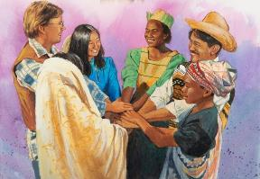
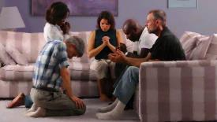
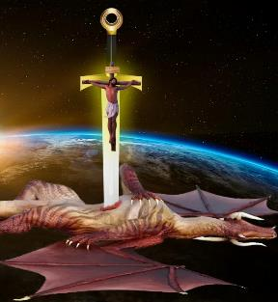

UJEDINJENO SE BORITI ZA EVANĐELJE
„da vas vidim kad dođem ili ako vam ne dođem da čujem za vas da stojite u jednom duhu i jednodušno borite se za veru evanđelja.“ (Filipljanima 1,27b)
Biti pravedan i čestit ne osigurava život bez sukoba (Fil 1,30). Naprotiv, sam Jov, kojeg je Bog proglasio „ besprekornim i pravednim, čovekom koji se boji Boga i kloni se zla “ (Jov 1,8), prošao je kroz strašnu borbu, delo neprijatelja.
U ratu u koji smo uključeni, jedinstvo igra važnu ulogu. Pavle nas podstiče da se zajedno borimo u odbrani evanđelja (Fil 1,27b).
Ovo jedinstvo svrhe mora biti spojeno s molitvom i proučavanjem Reči (Ef 6,18; Fil 2,16).
Kad dođemo u sukob sa zlom, ne smemo dozvoliti da se zastrašimo onima koji nam se protive (Fil 1,28). Setimo se da je sotona poraženi neprijatelj, jer je Hristos već dobio bitku na krstu (Lk 10,18; Kol 2,15).

Slide 11

„Koliko godina smo u Gospodnjem vrtu? I kakvu smo korist doneli Gospodaru? Kako se susrećemo sa Božjim okom koje nas posmatra? Da li rastemo u poštovanju, ljubavi, poniznosti, poverenju u Boga? Da li negujemo zahvalnost za sve Njegove milosti? Da li težimo da blagoslovimo one oko nas? Da li ispoljavamo Isusov duh u svojoj porodici? Da li poučavamo Njegovu Reč svojoj deci i objavljujemo im divna Božja dela? Hrišćanin mora da predstavljati Isusa tako što je dobar i čini dobro. Tada će postojati miris života, lepota karaktera, koja će otkriti činjenicu da je on Božje dete, naslednik Neba.“
EGW (Primićete silu, 10. decembar)

